Slide 1


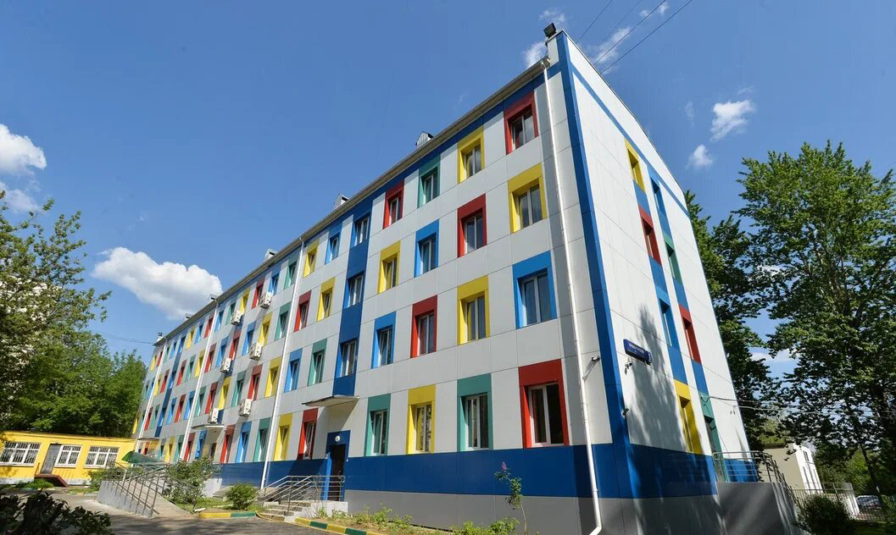
Ольга Николаевна
МЕЛЬНИКОВА
Центр содействия семейному воспитанию
«Вертикаль»
директор

Slide 2
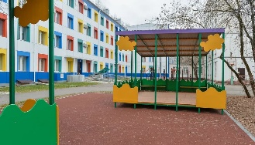
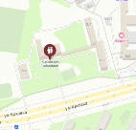


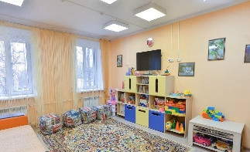

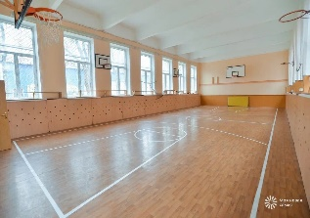
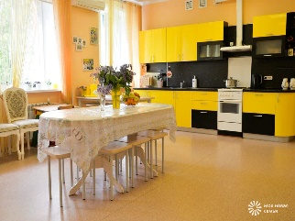

ЦССВ «Вертикаль»
ЦССВ «Вертикаль». Вчера и сегодня
Адрес: г. Москва, Криворожский пр-д, д. 1, стр. 1-4
Округ: ЮАО
Район: Нагорный
1961
Открытие Школы-интерната № 72 для детей-сирот
2014
2022
Преобразование в ЦССВ, капитальный ремонт корпусов для проживания детей с реконструкцией для проживания детей по семейному типу
Переименование в ГБУ ЦССВ «Вертикаль»
Площадь помещений
9 829,7 кв. м
Площадь территории
15 848 кв. м
106 детей
(37 детей из 15 семей сиблинги)
Коечная мощность: 108 чел.
105 детей
(41 ребенок из 16 семей сиблинги)
Коечная мощность: 108 чел.
97 детей
(42 ребенка из 18 семей сиблинги)
Коечная мощность: 108 чел.
14 семейных групп
2026 год
60
66
59
20
27
24
25
51
15
13

Slide 3
ЦССВ «Вертикаль»
Государственное задание
Финансирование учреждения
Субсидия на ГЗ
Наименование услуг/ работ (показатель объема, единица измерения) |  | 2024 |  |  | 2025 |  |  | 2026
 |  | план | факт | % | план | факт | % | план | факт | %
Для детей-сирот и детей, оставшихся без попечения родителей
Содержание и воспитание детей-сирот (групп до 8 человек) |  | 14 | 14 | 100 | 14 | 14 | 100 | 14 | 14 | 100
Проведение мероприятий (количество мероприятия) |  | 2 | 2 | 100 | 2 | 2 | 100 | 2 | 1 | 50
Психолого-медико-педагогическая реабилитация (человек) |  | 119 | 119 | 100 | 108 | 108 | 100 | 108 | 94 | 87
Сопровождение выпускников (человек) |  | 36 | 35 | 97 | 38 | 38 | 100 | 0 | 0 | 0
Сопровождение замещающих семей (семей) |  | 35 | 35 | 100 | 32 | 31 | 97 | 0 | 0 | 0
Контроль за целевым использованием жилого помещения выпускников (акты) |  | 88 | 88 | 100 | 88 | 88 | 100 | 0 | 0 | 0
Социально-психологическое обследование (человеко-часов) |  | 3632 | 3393 | 93 | 1629 | 1575 | 97 | 0 | 0 | 0
Школа приемных родителей (человек) |  | 68 | 69 | 100 | 0 | 0 | 0 | 0 | 0 | 0
26
2024
25
25
25
25
307 090,22
тыс. руб.
60
65
60
66
70
66
441 244,46
120
120
120
120
120
104
279 589,32
54
57
64
59
38
35
2025
299
247
289
210
214
280
311 537,22
тыс. руб.
4432
9068
5043
7866
286 498,89
2817
2574
1020
945
2026
198
203
198
189
308 402,12
тыс. руб.
5
5
5
5
284 071,06

Slide 4
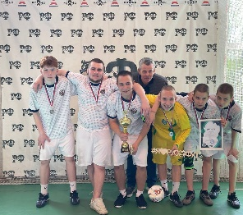
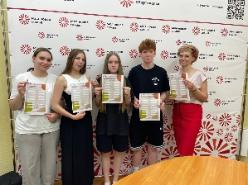

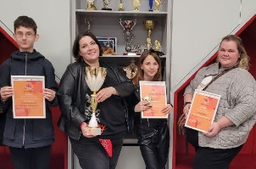
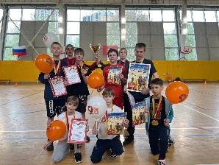
Наши достижения
ЦССВ «Вертикаль»
Образование
Творчество и Спорт
Год | Количество выпускников | Средний балл аттестата | Количество поступивших в колледжи / вузы
2024 | 13 | 3,6 | 13/0
2025 | 14 | 3,7 | 17/1
2026 | 7 | 3,9 | 5*/1
Период | Творческая направлен-ность | Количество творческих наград | Спортивная направлен-ность | Количество спортивных наград
2024 | Междуна-родные, российские, городские конкурсы | 6 | Междуна-родные, российские, городские конкурсы | 4
2025 |  | 13 |  | 6
2026 |  | 25 |  | 7
Итоги |  | 44 |  | 17
* 1 воспитанник поступает в 10 класс
Конкурсы и награды
2024
* 1 место в турнире по футболу "Открытие - 2024"
2026
2025
Победители Всероссийского творческого конкурса икебан «Мой любимый цветок»
Победители в Московских состязаниях на Кубок Победы.
Победители ежегодных Московских соревнований по футболу «Маленькие шаги ведут к большим победам!»
Победители проекта — «Спортивно-творческая экспедиция 2024-2025»
Победители XI межрегионального театрального фестиваля «Шаг навстречу»
Призеры Всероссийского экологического фестиваля «Золотая черепаха»

Slide 5
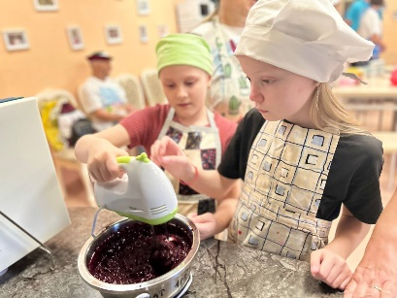
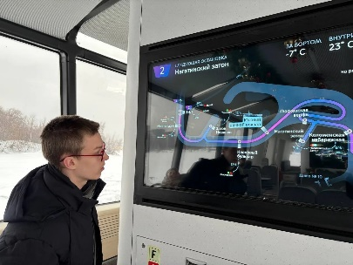
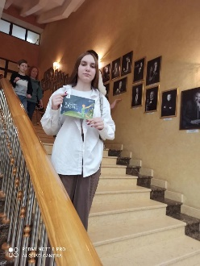
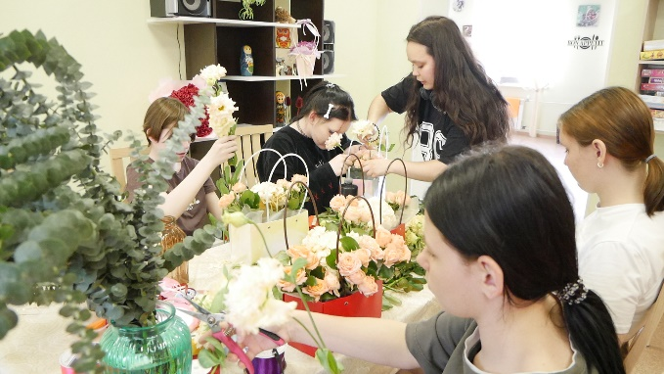
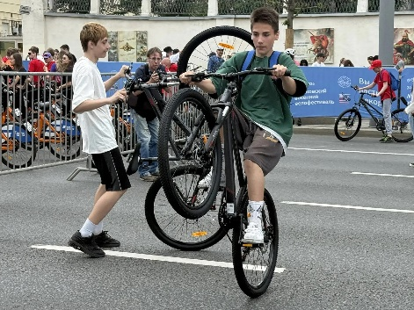
ЦССВ «Вертикаль»
ЦССВ «Алые паруса»
Социализация воспитанников
Успешное участие в проектах/программах,
формирование социальных и коммуникативных компетенций
Год | Профессионально-трудовая адаптация |  | ГТО | Учреждения дополнительного образования или кружки, секции в школе |  | Досуговые учреждения, посещаемые воспитанниками |  | Культурные мероприятия (Пушкинская карта) |  | Участие в программах НКО*
 | МК-старт | Посетили ДОД в учебных заведениях |  | Кол-во учреждений | Кол-во воспитанников | Кол-во учреждений | Кол-во воспитанников | Кол-во мероприятий | Кол-во воспитанников | Кол-во НКО | Кол-во воспитанников
2024 | 4 | 16 | 1 | 17 | 28 | 2 | 2 | 6 | 8 | 5 | 26
2025 | 5 | 14 | - | 20 | 30 | 3 | 4 | 10 | 11 | 7 | 45
2026 | 5 | 13 | - | 27 | 46 | 6 | 25 | 15 | 13 | 13 | 82
1. МОО «Старшие Братья Старшие Сестры»
2. ВОО "Содружество выпускников детских домов «Дети всей страны»
3. БФ «7 профессий»
4. БФ «Арифметика добра»
5. АНО Спортивный клуб «Платинум»
6. АНО «Школа жизни»
7. АНО «Миссия добра»
8. ФГАОУ ВО «РГГУ»
9. ФГБОУ ВО «РГСУ»
10. ГАОУ ВО «МГПУ»
11. НОУ ВО «МСПИ»
12. АНО ПОО «СПК»
13. ГБПОУ МКСП
5

Slide 6



ЦССВ «Алые паруса»
Качество жизни выпускников
Социально-бытовая устойчивость
Год | Кол-во выпускников, чел. | Получили среднее профессиональное образование, чел. | Продолжают обучение, чел. | Из них:
 |  |  |  | Трудоустроены, чел. | находятся на СВО, чел. | в отпуске по уходу за ребенком/ академическом отпуске, чел. | на учете в Центре занятости населения г. Москвы, чел. | Отсутствует долг по оплате коммунальных услуг, чел. | Долг текущего месяца , чел. | Другое
2024 | 10 | 10 | 0 | 7 | 0 | 0 | 0 | 6 | 0 | 3
2025 | 21 | 5 | 12 | 5 | 0 | 1 | 1 | 11 | 0 | 3
2026 | 8 | 1 | 7 | 0 | 0 | 0 | 0 | 2 | 0 | 0
Итоги | 39 | 16 | 19 | 12 | 0 | 1 | 1 | 19 | 0 | 6
Создали свои семьи
3 выпускников +
рожден
1 ребенок
Жильё
11
5
4
1
2
6
4
2
2
2
2

Slide 7






ЦССВ «Вертикаль»
Результаты работы
Семейное устройство детей-сирот
Воспитанники, переданные в замещающие семьи
67 воспитанников
из них:
4 ребенка-инвалида / ОВЗ
20 детей-сиблингов
25 детей старше 14 лет
18 детей
2024
23
2025
28
2026
16
Программа профилактики самовольных уходов воспитанников
– 18 самовольных уходов
– 49 самовольных уходов
– 10 самовольных уходов
2024
2025
2026

Slide 8



ЦССВ «Вертикаль»
Проблематика
В административном корпусе, расположенном по адресу: Криворожский пр-д, д. 1, стр.3 необходимо проведение капитального ремонта (капитальный ремонт не проводился с момента постройки в 1961 г.)
Предложения
Рассмотреть возможность проведения ремонтных работ с частичным оборудованием квартир для воспитанников.

